Slide 1
測量学 第3回「測量の座標」補足
軸回転の式の導出
原点の移動と、反時計回りの座標軸の回転
点の位置を保ったまま、新しい座標を求める
Notes:
添付画像と、このスレッドで説明した導出をもとにした補足教材。一般的な平面直交座標の約束として、x軸を右向き、y軸を上向き、角度を反時計回り正とする。日本の測量のX軸北向き・Y軸東向きや方向角の約束と混同しない。点そのものは移動させない。

Slide 2
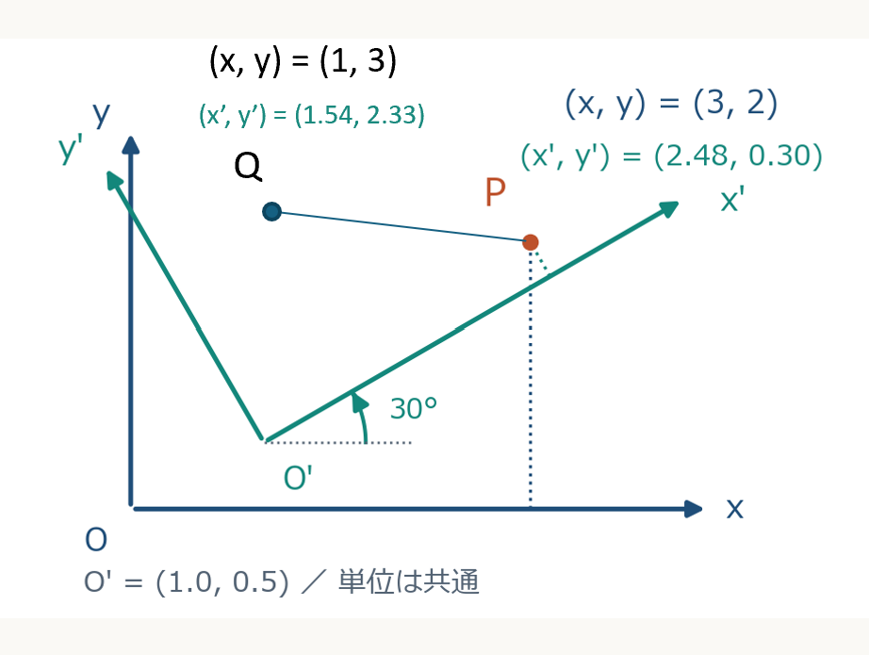
同じ点を、新しい座標で読む
もとの座標
$$P=(3,2)$$
新しい原点と回転角
$$O^{′}=(1,0.5)$$
$$θ={30}^{∘}$$
原図の Q の新座標を訂正：正しくは (1.25, 2.17)
02
Notes:
出典：ユーザー添付の座標変換の図（原図）。原図のQの新座標(1.54,2.33)は誤記。O′=(1,0.5)、θ=30度、Q=(1,3)からは(1.25,2.1650635…)となる。Pの新座標は原図と一致する。図は模式図として読む。

Slide 3
① 原点を移す
新しい原点から点までの差を取る
$$P=(x,y), O^{′}=(x_{0},y_{0})$$
$$\vec{O^{′}P}=\left(\begin{aligned}x−x_{0} \\ y−y_{0}\end{aligned}\right)$$
$$X=x−x_{0}, Y=y−y_{0}$$
この段階では、軸の向きはもとのまま
03
Notes:
もとの原点Oから見たPとO′の座標を用意する。O′からPへのベクトルは、Pの位置ベクトルからO′の位置ベクトルを引いたもの。原点だけを移した座標を一時的に大文字X,Yで表し、軸回転と分けて計算する。

Slide 4
② 新しい x′ 軸の向き
x′ 軸は、もとの x 軸から反時計回りに θ 回した方向
$$e_{x^{′}}=\left(\begin{aligned}\cos{θ} \\ \sin{θ}\end{aligned}\right)$$
x′ 軸に沿って 1 だけ進むときの、もとの軸方向の成分
$$x\text{方向}:cos⁡θ, y\text{方向}:sin⁡θ$$
単位ベクトルで、新しい軸の向きを表す
04
Notes:
新しいx′軸はもとのx軸から反時計回りにθの方向を向く。この軸に沿って1だけ進むと、もとのx方向にはcosθ、y方向にはsinθ進む。したがって新しいx′軸の単位ベクトルは(cosθ,sinθ)。

Slide 5
③ 新しい y′ 軸の向き
y′ 軸は、もとの x 軸から θ + 90° の方向
$$e_{y^{′}}=\left(\begin{aligned}cos⁡(θ+{90}^{∘}) \\ sin⁡(θ+{90}^{∘})\end{aligned}\right)=\left(\begin{aligned}−sin⁡θ \\ \cos{θ}\end{aligned}\right)$$
$$cos⁡(θ+{90}^{∘})=−sin⁡θ$$
$$sin⁡(θ+{90}^{∘})=cos⁡θ$$
0 < θ < 90° では左上向きなので、横成分が負になる
05
Notes:
y′軸はx′軸からさらに反時計回りに90度の方向。cos(θ+90度)=-sinθ、sin(θ+90度)=cosθを用いる。0<θ<90度ならy′軸は左上向きなので、横成分の符号は負、縦成分は正になる。

Slide 6
④ 同じベクトルを二通りに表す
$$\vec{O^{′}P}=x^{′}e_{x^{′}}+y^{′}e_{y^{′}}$$
$$\left(\begin{aligned}X \\ Y\end{aligned}\right)=x^{′}\left(\begin{aligned}\cos{θ} \\ \sin{θ}\end{aligned}\right)+y^{′}\left(\begin{aligned}−sin⁡θ \\ \cos{θ}\end{aligned}\right)$$
横方向と縦方向の成分を、それぞれ比較する
$$X=x^{′}cos⁡θ−y^{′}sin⁡θ (1)$$
$$Y=x^{′}sin⁡θ+y^{′}cos⁡θ (2)$$
06
Notes:
新しい座標(x′,y′)は、x′軸とy′軸を基底としたベクトルの係数である。O′P=x′e_x′+y′e_y′と書き、もとの軸での成分(X,Y)と比較する。次の2枚ではこの連立方程式を解く。

Slide 7
⑤ x′ の導出：y′ を消去する
式 (1) を cos θ 倍し、式 (2) を sin θ 倍して足す
$$Xcos⁡θ+Ysin⁡θ$$
$$=(x^{′}cos⁡θ−y^{′}sin⁡θ)cos⁡θ+(x^{′}sin⁡θ+y^{′}cos⁡θ)sin⁡θ$$
$$=x^{′}{cos⁡}^{2}θ−y^{′}sin⁡θcos⁡θ+x^{′}{sin⁡}^{2}θ+y^{′}cos⁡θsin⁡θ$$
$$=x^{′}({cos⁡}^{2}θ+{sin⁡}^{2}θ)=x^{′}$$
$$x^{′}=Xcos⁡θ+Ysin⁡θ$$
07
Notes:
式(1)をcosθ倍、式(2)をsinθ倍して加える。-y′sinθcosθと+y′cosθsinθが打ち消し合う。残ったx′(cos²θ+sin²θ)は三角関数の恒等式によりx′となる。

Slide 8
⑥ y′ の導出：x′ を消去する
式 (1) を −sin θ 倍し、式 (2) を cos θ 倍して足す
$$−Xsin⁡θ+Ycos⁡θ$$
$$=−(x^{′}cos⁡θ−y^{′}sin⁡θ)sin⁡θ+(x^{′}sin⁡θ+y^{′}cos⁡θ)cos⁡θ$$
$$=−x^{′}cos⁡θsin⁡θ+y^{′}{sin⁡}^{2}θ+x^{′}sin⁡θcos⁡θ+y^{′}{cos⁡}^{2}θ$$
$$=y^{′}({sin⁡}^{2}θ+{cos⁡}^{2}θ)=y^{′}$$
$$y^{′}=−Xsin⁡θ+Ycos⁡θ$$
08
Notes:
式(1)を-sinθ倍、式(2)をcosθ倍して加える。-x′cosθsinθと+x′sinθcosθが打ち消し合う。残ったy′(sin²θ+cos²θ)はy′となる。x′の式と同じ恒等式を使う。

Slide 9
⑦ 原点移動と軸回転を合わせる
$$X=x−x_{0}, Y=y−y_{0}$$
導出した式に代入する
$$x^{′}=(x−x_{0})cos⁡θ+(y−y_{0})sin⁡θ$$
$$y^{′}=−(x−x_{0})sin⁡θ+(y−y_{0})cos⁡θ$$
先に原点を引き、その差を新しい軸方向に分ける
09
Notes:
X=x−x0、Y=y−y0を、導出したx′とy′の式に代入する。計算の順は、元の座標から新しい原点を引き、続いて軸回転の式を適用する。平面内の剛体的な座標系変更であり、長さの単位は共通とする。

Slide 10
符号の確認：軸を回すと、角度を引く
$$X=rcos⁡φ, Y=rsin⁡φ$$
$$x^{′}=rcos⁡(φ−θ)=Xcos⁡θ+Ysin⁡θ$$
$$y^{′}=rsin⁡(φ−θ)=−Xsin⁡θ+Ycos⁡θ$$
例：もとの x 軸上の点を、90° 回した軸で読む
$$(X,Y)=(1,0), θ={90}^{∘} (x^{′},y^{′})=(0,−1)$$
10
Notes:
原点移動後のベクトルを極座標でX=r cosφ、Y=r sinφとする。軸をθ回すと、新しいx′軸から測る点の方向はφ−θになる。加法定理から同じ座標変換式を確認できる。θ=90度、X=1、Y=0ならx′=0、y′=−1となり、新しい軸では下側に位置する。点を回す能動回転とは符号の組合せが異なる。

Slide 11
計算例 P：原点を移して回転する
$$P=(3,2), O^{′}=(1,0.5), θ={30}^{∘}$$
$$(X,Y)=(3−1, 2−0.5)=(2, 1.5)$$
$$x^{′}=2\frac{\sqrt{3}}{2}+1.5\frac{1}{2}=\sqrt{3}+0.75≈2.48$$
$$y^{′}=−2\frac{1}{2}+1.5\frac{\sqrt{3}}{2}=−1+\frac{3\sqrt{3}}{4}≈0.30$$
新しい座標は (2.48, 0.30)
11
Notes:
条件はP=(3,2)、O′=(1,0.5)、θ=30度。原点移動後は(X,Y)=(2,1.5)。cos30度=√3/2、sin30度=1/2を代入するとx′=√3+0.75=2.4820508…、y′=−1+3√3/4=0.2990381…。小数第2位へ丸める。

Slide 12
計算例 Q：同じ式で確かめる
$$Q=(1,3), O^{′}=(1,0.5), θ={30}^{∘}$$
$$(X,Y)=(1−1, 3−0.5)=(0, 2.5)$$
$$x^{′}=0\frac{\sqrt{3}}{2}+2.5\frac{1}{2}=1.25$$
$$y^{′}=−0\frac{1}{2}+2.5\frac{\sqrt{3}}{2}=\frac{5\sqrt{3}}{4}≈2.17$$
新しい座標は (1.25, 2.17)。添付図の Q の表示を訂正
12
Notes:
条件はQ=(1,3)、O′=(1,0.5)、θ=30度。原点移動後は(X,Y)=(0,2.5)なので、x′=1.25、y′=5√3/4=2.1650635…。元画像の(1.54,2.33)は同じ条件を満たさない。原点O′からの距離は元も新も2.5で、1.25²+(5√3/4)²=6.25を確認できる。

Slide 13
行列での表現と逆変換
もとの座標から、新しい座標へ
$$\left(\begin{aligned}x^{′} \\ y^{′}\end{aligned}\right)=\left(\begin{matrix}\cos{θ} & \sin{θ} \\ −sin⁡θ & \cos{θ}\end{matrix}\right)\left(\begin{aligned}x−x_{0} \\ y−y_{0}\end{aligned}\right)$$
新しい座標から、もとの座標へ
$$\left(\begin{aligned}x \\ y\end{aligned}\right)=\left(\begin{aligned}x_{0} \\ y_{0}\end{aligned}\right)+\left(\begin{matrix}\cos{θ} & −sin⁡θ \\ \sin{θ} & \cos{θ}\end{matrix}\right)\left(\begin{aligned}x^{′} \\ y^{′}\end{aligned}\right)$$
逆変換は、回転を戻してから原点の座標を足す
13
Notes:
導出した2式を行列にまとめる。軸を反時計回りにθ回した座標の変換行列は、成分で見た点の回転行列R(−θ)に対応する。逆変換ではθの符号を反転し、最後に原点の座標を足す。回転行列の逆行列は転置行列であり、距離と角度を保つ。日本の測量の軸・方向角へ適用するときは、その約束に合わせて符号を確認する。

